Slide 1
Communication Cards
Kommunikasiekaarte English / Afrikaans
Weergawe 2024
12 up
Hierdie inligting is saamgestel deur die Centre for Cultural Diversity in Ageing in 2024.
Hierdie publikasie is befonds deur die Australiese Regering se Department of Health and Aged Care.
This information was compiled by the Centre for Cultural Diversity in Ageing 2024.
This publication was funded by the Australian Government Department of Health and Aged Care.
©Centre for Cultural Diversity in Ageing 2024.

Slide 2
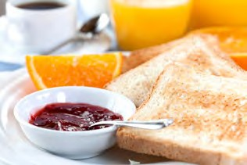


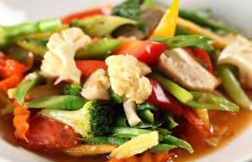
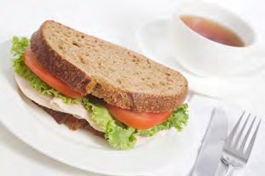
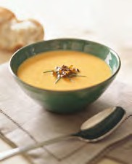
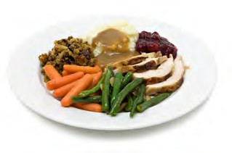
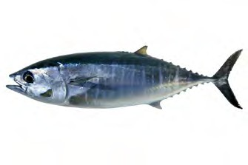
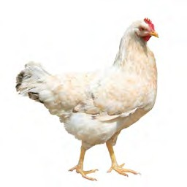
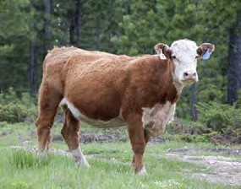
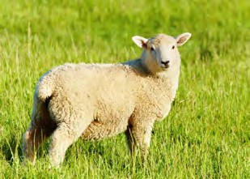
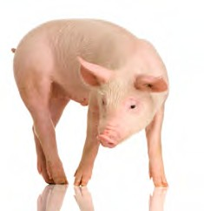
English Language Communication Cards
Afrikaanse Kommunikasiekaarte
Breakfast
Breakfast
Breakfast
Ontbyt
Ontbyt
Ontbyt
Lunch
Dinner
Lunch
Middagete
Middagete
Aandete
Dinner
Fish
Chicken
Aandete
Vis
Hoender
Beef
Beesvleis
Lamb
Lamsvleis
Pork
Varkvleis

Slide 3









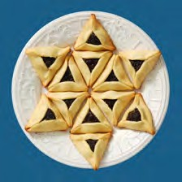

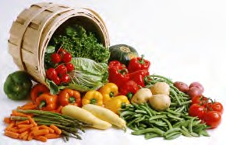
English Language Communication Cards
Afrikaanse Kommunikasiekaarte
Water
Juice
Tea
Tee
Water
Sap
Sugar
Milk
Koffie
Coffee
Suiker
Melk
Beer
Bier
Wine
Wyn
Vegetarian
Vegetaries
Kosher
Kosjer
Halal
Halal

Slide 4

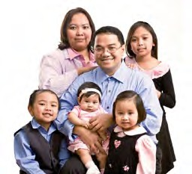



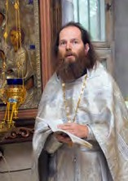


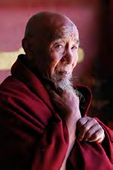
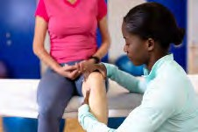
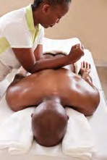
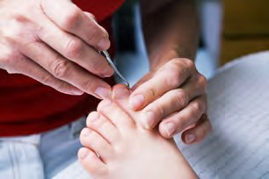
English Language Communication Cards
Afrikaanse Kommunikasiekaarte
Priester
Interpreter
Family
Priest
Tolk
Familie
Rabbi
Imam
Priester
Priest
Rabbi
Imam
Verpleegster
Dokter
Monnik
Nurse
Doctor
Monk
Fisioterapeut
Masseer
Podoloog
Physiotherapist
Massage
Podiatrist

Slide 5

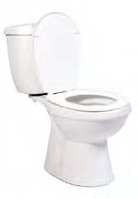
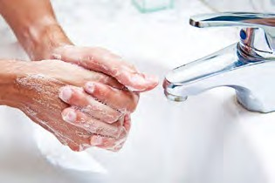
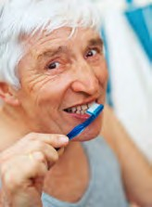

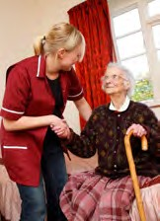
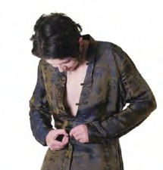
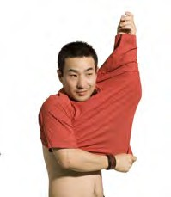


English Language Communication Cards
Afrikaanse Kommunikasiekaarte
Wash Hands
Shower
Toilet
Stort
Toilet
Was Hande
Cleen Teeth
Clean Room
Staan Op
Get Up
Borsel Tande
Maak Kamer Skoon
Get Dressed
Get Dressed
Trek Aan
Trek Aan
Get Undressed
Get Undressed
Trek Uit
Trek Uit

Slide 6


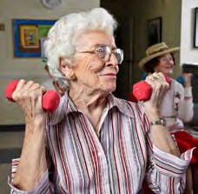
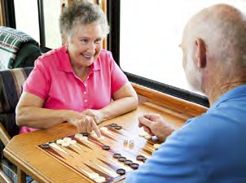
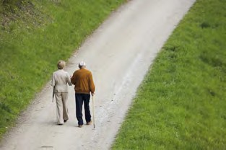

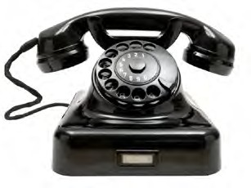
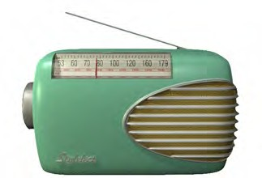



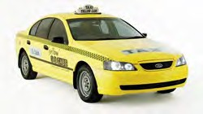
English Language Communication Cards
Afrikaanse Kommunikasiekaarte
Rest
Sleep
Exercise
Rus
Slaap
Oefen
Activities
Go for a Walk
Go to the Garden
Aktiwiteite
Gaan vir ‘n Stap
Gaan na die Tuin
Telephone
Radio
Music
Telefoon
Radio
Musiek
Film
TV
Taxi
Film
TV
Taxi

Slide 7







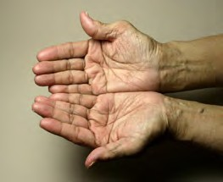

English Language Communication Cards
Afrikaanse Kommunikasiekaarte
Lig Aan
Lig Aan
What Time?
Lig Aan
Lig Af
Hoe Laat?
Lig Aan
Lig Aan
Warm
Koud
Like
Dislike
Hou van
Hou nie van Nie
Want
Don’t Want
Wil hê
Wil nie hê nie

Slide 8


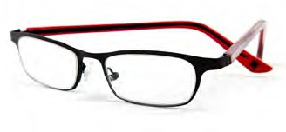


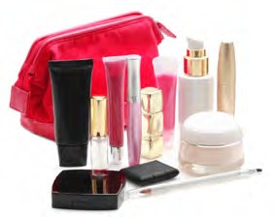
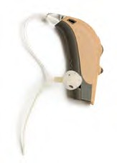
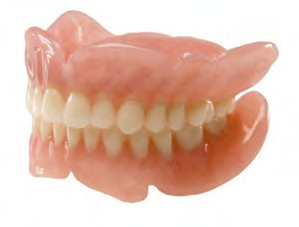
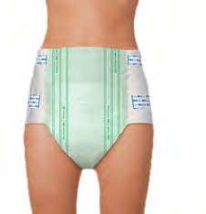


English Language Communication Cards
Afrikaanse Kommunikasiekaarte
Book
Glasses
Comb
Boek
Bril
Kam
Watch
Jewellery
Makeup
Horlosie
Juwele
Grimering
Hearing Aid
Dentures
Incontinence Pad
Gehoorapparaat
Kunsgebit
Inkontinensie Doekie
Sneesdoekies
Kussing

Slide 9
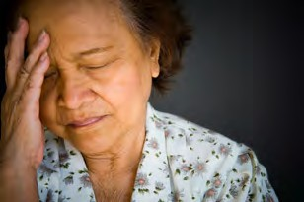
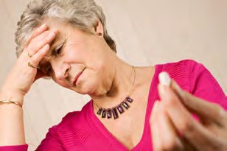

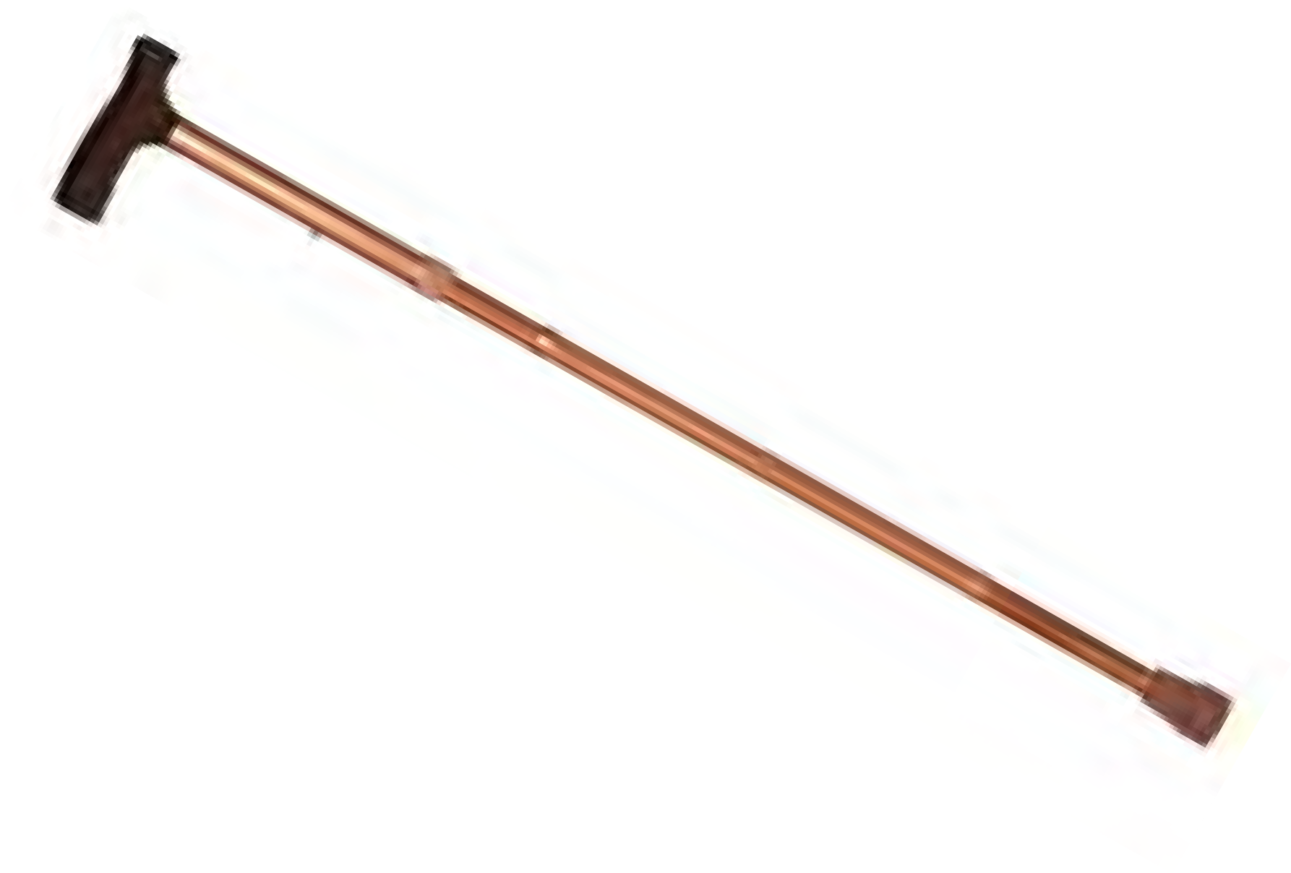
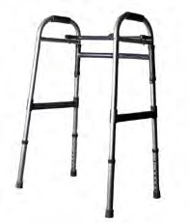
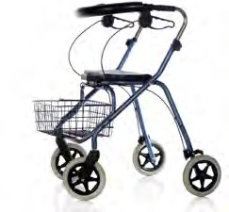
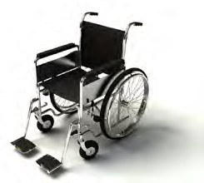

English Language Communication Cards
Afrikaanse Kommunikasiekaarte
Pain
Painkiller
Medication
Pyn
Pynstiller
Medikasie
Walking Stick
Walking Frame
Wheeled Walker
Kierie
Loopraam
Loopraam met Wiele
Wheelchair
Rolstoel
Umbrella
Sambreel

Slide 10
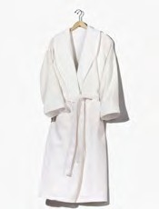
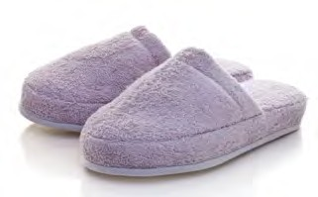
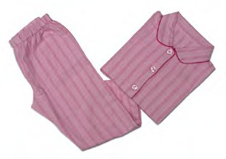
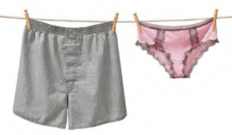
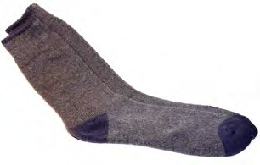
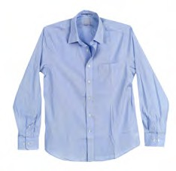
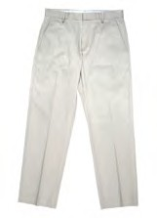
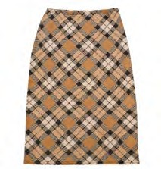




English Language Communication Cards
Afrikaanse Kommunikasiekaarte
Dressing Gown
Sleepwear
Slippers
Japon / Kamerjas
Nagklere
Pantoffels
Underwear
Sock
Shirt
Onderklere
Kouse
Hemp
Trousers
Skirt
Dress
Broek
Romp
Rok
Jumper
Shoes
Coat
Trui
Skoene
Jas

